Slide 1


软件质量与测试
Software Quality and Testing
计算机工程系

Slide 2
课堂回顾
软件测试的分类
软件测试的基本流程
需求分析、制定测试计划、设计测试方案、测试准备和测试环境的建立、执行测试、测试评估、测试总结

Slide 3
第 3 讲
黑盒测试
软件质量与测试
Software Quality and Testing
Notes:
32学时 深的48学时 2学分48 3学分

Slide 4
CONTENTS
01 黑盒测试概述
02 等价类划分法
03 边界值分析法
04 因果图法
05 决策表法

Slide 5
CONTENTS
06 正交测试法
07 场景法
08 错误推测法

Slide 6
黑盒测试概述
PART 01

Slide 7
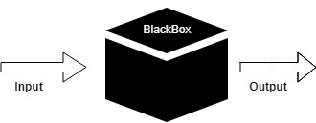
黑盒测试
黑盒测试（Black-Box Testing）
黑盒测试又称功能测试或数据驱动测试
不考虑程序内部结构和处理过程
关注软件的输入和输出，关注用户的需求
Notes:
不关注内部的逻辑
测试微信，只能测试功能，不能测试代码

Slide 8
黑盒测试目的
黑盒测试对于被测程序主要进行下面三个方面的检查：
检查程序是否按需求规格说明书的规定正常使用，测试各个功能是否有遗漏，检测性能等特性是否满足
检测人机交互、数据结构或外部数据库访问是否错误，程序是否能适当地接收输入数据而产生正确的输出结果，并保持外部信息（如数据库或文件）的完整性
检测程序初始化和终止方面是否有错

Slide 9
黑盒测试目的
黑盒测试注重于测试软件的功能需求，主要试图发现下列五类错误：
功能不正确或遗漏
界面错误
数据库访问错误
性能错误
初始化和终止错误等

Slide 10
黑盒测试优缺点
黑盒测试优点：
比较简单，测试人员不需要了解程序内部的代码及实现
从用户角度出发，能很容易地知道用户会用到哪些功能，会遇到哪些问题，从产品功能角度测试可以最大限度地满足用户的需求
设计黑盒测试用例可以和软件实现同时进行，因此可以压缩项目总的开发时间
相同动作可重复执行，最枯燥的部分可由机器完成，容易实现自动化测试
对于较大的代码单元而言，黑盒测试效率比白盒测试高

Slide 11
黑盒测试优缺点
黑盒测试主要缺点：
代码无法得到测试，代码可能存在隐藏缺陷
如果需求规格说明设计有误，很难发现错误所在
结果的准确性取决于测试用例的设计
自动化测试的复用性低
测试不能充分地进行

Slide 12
黑盒测试原则
黑盒测试的原则：
应根据需求规格说明书设计测试用例
覆盖所有的功能需求。需要确定测试的重点、测试项的优先级，确保软件重要、常用功能进行充分的测试
站在用户角度进行测试。尽可能的去模拟用户使用环境，有限测试用户更有需求、使用更多、更频繁的功能

Slide 13
等价类划分法
PART 02

Slide 14
导入
穷举测试？
计算1-100之间两个整数的和
（包括1和100）
1+1=2，1+2=3，1+3=4 ......
2+1=3，2+2=4，2+3=5 ......
3+1=4，3+2=5，3+3=6 ......
4+1=5，4+2=6，4+3=7 ......
......
面临的问题：
对系统进行穷举测试是不可能的。
目标：
学会将无穷的测试转化成有限的测试。

Slide 15
什么是等价类划分法
等价类划分概念：
将无穷多数据缩减到有限个等价区域中，通过测试等价区域完成穷尽测试。
把所有可能输入的数据，分成若干部分（子集），在该子集合中，各个输入数据对于揭露程序中错误的作用都是等价的。
如：允许输入大于等于1且小于等于100的整数（只考虑输入是整数的情况）
输入限制条件 | 代表正确输入的集合 | 代表错误输入的集合
允许输入大于等于1且小于等于100的整数 | 1-100 | <1
 |  | >100
输入限制条件
大于等于1且小于等于100的整数
正确输入
错误输入
1、35、79 ...
-1 -2 -100 ...
102 170 200 ...

Slide 16
等价类分类
有效等价类：
是指对于程序的规格说明来说是合理的、有意义的输入数据构成的集合。程序接收到有效等价类数据，可以正确的执行。
无效等价类：
是指对于程序的规格说明来说是不合理的、无意义的输入数据构成的集合。程序接收到无效等价类数据，应给出错误提示，或根本不让用户输入。
输入限制条件 | 代表正确输入的集合 | 代表错误输入的集合
允许输入大于等于1且小于等于100的整数 | 1-100 | <1
 |  | >100
输入限制条件 | 有效等价类 | 无效等价类
允许输入大于1且小于100的整数 | 1-100 | <1
 |  | >100

Slide 17
等价类划分法的约束
三个约束： 、合而不变、类内等价
分而不交
分而不交
划分出的任意两个等价类之间不存在交集
测试无冗余
输入限制条件 | 等价类1 | 等价类2
允许输入大于等于1且小于等于100的整数 | 1-100 | 30-100
Notes:
分而不交

Slide 18
等价类划分法的约束
三个约束：分而不交 、 、类内等价
合而不变
合而不变
所有等价类的并集仍然是原始的输入域
测试无漏洞
输入限制条件 | 等价类1 | 等价类2
允许输入大于等于1且小于等于100的整数 | 1-100 | <1

Slide 19
等价类划分法的约束
三个约束：分而不交 、合而不变 、
类内等价
类内等价
任意一个等价类中，所有数据相互“等价”
以一代全
输入限制条件 | 等价类1
允许输入大于等于1且小于等于100的整数 | 0-100
Notes:
在进行等价类划分时，我们需要注意，要遵循三个约束条件。
分而不交、合而不变、类内等价。
第一，分而不交，既，划分出的任意两个等价类之间不存在交集，这样可以达到测试无冗余的目标要求。
第二，合而不变。所有等价类的并集仍然是原始输入域，这样可以保证虽然最终构成的测试用例不包含所有数据，但每个测试所包含的等价类仍然是可以完全覆盖输入域的。从而满足类内测试无漏洞的目标要求
第三，类内等价。任意一个等价类中，所有数据相互等价。从而使得随意从一个等价类中抽取的数据能够代表这个类中其余那些没有被选中的数据，达到以一代全的目的。

Slide 20
等价类划分原则1
原
则
在输入条件规定了取值范围或值的个数的情况下，我们可以确定一个有效等价类和两个无效等价类。
举
例
输入值是学生成绩，范围是0～100
无效等价类
成绩<0
有效等价类
0<=成绩<=100
无效等价类
成绩>100
Notes:
举例都改成表格

Slide 21
等价类划分原则2
在输入条件规定了输入值的集合或规定了“必须如何”的条件的情况下，我们可以确定一个有效等价类和一个无效等价类。
原
则
举
例
程序用户名必须以字母开头
一个有效等价类： 用户名以字母开头
一个无效等价类： 用户名不以字母开头

Slide 22
等价类划分原则3
在规定了输入数据必须遵守的规则的情况下，可以确定一个有效等价类（符合规则）和若干个无效等价类（从不同角度违反规则）。
原
则
手机号必须是1开头的11位数字
一个有效等价类： 1开头的11位数字字符
若干个无效等价类： 从不同角度违反这个输入规则
举
例
要充分考虑是否可以拆分

Slide 23
等价类划分原则4
在规定了一组输入数据（包含n个输入值），并且程序要对每一个输入值分别进行处理的情况，我们可以确定n个有效等价类和一个无效等价类。
原
则
举
例
输入条件说明学生的学位可分为学士、硕士、博士三种
3个有效等价类： 学士、博士、硕士
1个无效等价类： 三种学位之外的任何学位

Slide 24
等价类划分原则5
原
则
在输入数据是一个布尔值时，可以确定一个有效等价类和一个无效等价类。
举
例
在一个软件注册过程中，用户需要接受或拒绝一份服务协议（单选的选中与不选中）
一个有效等价类： 用户选择“接受”协议
一个无效等价类： 用户选择“拒绝”协议

Slide 25

等价类的划分原则
输入限制条件 | 划分等价类原则
数据个数/取值范围 | 1个有效等价类 | 2个无效等价类
集合/输入条件必须如何 | 1个有效等价类 | 1个无效等价类
符合某些规则的输入 | 1个有效等价类 | 若干个无效等价类
规定输入数据的一组值,程序要对每一个输入值分别处理 | 若干个有效等价类 | 1个无效等价类
布尔值 | 1个有效等价类 | 1个无效等价类

Slide 26
等价类划分原则6
在确定已划分的等价类中个元素在程序处理中的方式不同的情况下，则应再将该等价类进一步划分为更小的等价类。
原
则

Slide 27
等价类设计测试用例的步骤
分析需求，确定输入限制条件
一条用例尽可能多的覆盖有效等价类
确定等价类，建立等价类表
一条用例只能覆盖一个无效等价类
设计用例，
覆盖有效等价类
设计用例，
覆盖无效等价类
Notes:
一二有的算一步

Slide 28
等价类设计测试用例的步骤
根据列出的等价类表，按照以下三个步骤设计测试用例：
为每一个等价类规定一个唯一的编号；
设计一个新的测试用例，使其尽可能多地覆盖尚未被覆盖的有效等价类，重复这一步骤，直到所有的有效等价类都被覆盖；
设计一个新的测试用例，使其仅覆盖一个尚未被覆盖的无效等价类，重复这一步骤，直到所有无效等价类都被覆盖为止。
Notes:
红线标出重要

Slide 29
课堂练习
有一个报表处理系统，要求用户输入处理报表的日期。假如日期限制在2003年1月至2023年12月，即系统只能对该段时期内的报表进行处理。如果用户输入的日期不在这个范围内，则显示“错误信息”。并且此系统规定日期由年月的6位数字组成，前四位代表年，后两位代表月。
输入条件 | 有效等价类 | 无效等价类
④ 有非数字字符
报表日期的类型和长度
① 6位数字字符
⑤ 少于6个数字字符
⑥ 多于6个数字字符
年份范围
②在2003-2023之间
⑦ 小于2003
⑧ 大于2023
⑨ 等于0
月份范围
③ 在1-12之间
⑩ 大于12
Notes:
红线标出重要

Slide 30
课堂练习
对表中编号为1,2,3的3个有效等价类用一个测试用例覆盖：
测试数据 | 期望结果 | 覆盖的等价类
202309 | 输入有效 | 等价类(1)(2)(3)
(1) 6位数字字符
(2) 年在2003～2023之间
(3) 月在1～12之间

Slide 31
课堂练习
生成测试用例
输入 | 预期结果 | 覆盖等价类
202309 | 输入正确，系统成功处理 | 1、2、3
2023May | 显示错误信息 | 4 有非数字字符
20205 | 显示错误信息 | 5 少于6个数字字符
202307211 | 显示错误信息 | 6 多于6个数字字符
199912 | 显示错误信息 | 7 年份小于2003
203009 | 显示错误信息 | 8 年份大于2023
202300 | 显示错误信息 | 9 月份等于0
200818 | 显示错误信息 | 10 月份大于12

Slide 32
边界值分析法
PART 03

Slide 33
边界值分析法
常见的边界值：
ATM取款，单次最少取50，最多取5000；
屏幕上光标的最左上、最右下位置；
报表的第一行和最后一行；
循环结构，第0次、最后1次、第1次和倒数第2次；
数组的第一个和最后一个下标元素是边界

Slide 34
边界值分析法
根据大量的测试统计数据，很多错误是发生在输入或输出范围的边界上，而不是发生在输入/输出范围的中间区域
对于包含循环的程序来说，经常出现的错误是误将“<=”写成了“<”，使得少循环了一次
for (int i = 0; i <= 100; i++)
for (int i = 0; i < 100; i++)

Slide 35
边界值数据类型
软件测试所包含的边界检验有几种类型：
数字 字符 位置 重量 大小 速度 方位 尺寸 空间 等
边界值
最大 首位 上 最重 最大 最快 最高 最长 满
最小 末位 下 最轻 最小 最慢 最低 最短 空

Slide 36
边界值分析法
边界值分析法：
边界值分析方法就是对输入或输出的边界值进行测试的一种黑盒测试方法。
通常边界值分析方法是作为对等价类划分方法的补充，这种情况下，其测试用例来自等价类的边界。
一般在规定了取值范围或者值的个数或者明确输入条件的有序集合中使用。

Slide 37
边界值分析法
边界值分析法需要考虑3个点的选择：
上点。就是边界上的点，它不区分开区间还是闭区间。
离点。离点是离上点最近的点。
内点。顾名思义就是输入域内任意一点。

Slide 38
边界值分析法分类
标准边界值测试
标准边界值测试只考虑有效数据范围内的边界值
对于一个有n个变量的程序，保留其中一个变量，其取值为最小值（Min）、略高于最小值（Min+）、正常值（Normal）、略低于最大值（Max-）、最大值（Max），让其余变量取正常值
标准边界值分析测试程序会产生4n+1个测试用例

Slide 39
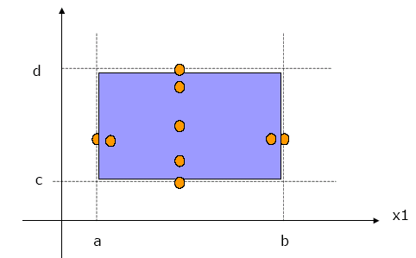
边界值分析法分类
标准边界值测试
X2

Slide 40
边界值分析法分类
标准边界值测试
X1取值：x1min, x1min+, x1nom, x1max-, x1max
X2取值：x2min, x2min+, x2nom, x2max-, x2max
两个变量函数的边界值分析测试用例
{ <x1nom,x2min>, <x1nom,x2min+>,
<x1nom,x2nom>, <x1nom,x2max->,
<x1nom,x2max>,
<x1min,x2nom>, <x1min+, x2nom>,
<x1max-, x2nom>, <x1max, x2nom> }

Slide 41
边界值分析法分类
标准边界值测试
优点：简便易行；生成测试用例的成本很低
局限性：测试用例不充分；不能发现测试变量之间的依赖关系；不考虑含义和性质
只能作为初步测试用例使用

Slide 42
边界值分析法分类
健壮边界值测试
健壮边界值测试会考虑有效和无效数据范围内的边界值
对于一个有n个变量的程序，保留其中一个变量，其取值为略低于最小值（Min-）、最小值（Min）、略高于最小值（Min+）、正常值（Normal）、略低于最大值（Max-）、最大值（Max）、略高于最大值（Max+），让其余变量取正常值
健壮边界值分析测试程序会产生6n+1个测试用例

Slide 43
边界值分析法分类
健壮边界值测试
健壮边界值测试最关心的不是输入，而是预期的输出。
其最大的价值在于观察处理异常情况，可以认为它是检测软件系统容错性的重要手段。
健壮性有两层含义：
一是容错能力，二是恢复能力

Slide 44
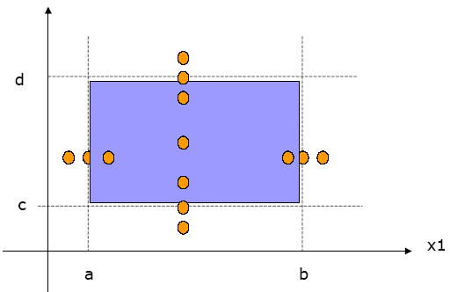
边界值分析法分类
健壮边界值测试
X2

Slide 45
单缺陷假设和多缺陷假设
单缺陷假设：
单缺陷假设是边界值分析的关键假设。
单缺陷假设指“失效极少是由两个或两个以上的缺陷同时发生引起的”。
在边界值分析中，单缺陷假设即选取测试用例时仅仅使得一个变量取极值，其他变量均取正常值。

Slide 46
单缺陷假设和多缺陷假设
多缺陷假设：
多缺陷假设则是指“失效是由两个或两个以上缺陷同时作用引起的”
要求在选取测试用例时同时让多个变量取极值。

Slide 47
边界值分析法分类
最坏情况测试
最坏情况测试拒绝单缺陷假设，它关心的是当多个变量取极值时出现的情况。
最坏情况测试中，对每一个输入变量首先进行包含最小值（Min）、略高于最小值（Min+）、正常值（Normal）、略低于最大值（Max-1）、最大值（Max）等5个元素集合的测试，然后对这些集合进行笛卡尔积计算，以生成测试用例。
对于有n个输入变量的程序，最坏情况测试的测试用例个数为5^n。

Slide 48
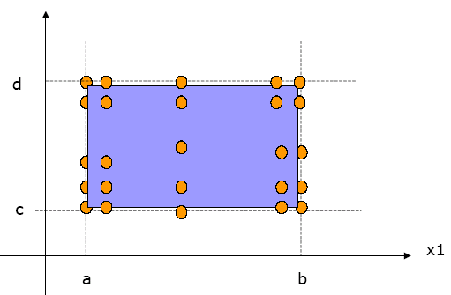
边界值分析法分类
最坏情况测试
对于最坏情况测试将意味着更大工作量
X2

Slide 49
边界值分析法分类
健壮性最坏情况测试
健壮性最坏情况测试是对最坏情况测试的扩展。
最坏情况测试中，对每一个输入变量首先进行包含略低于最小值（Min-）、最小值（Min）、略高于最小值（Min+）、正常值（Normal）、略低于最大值（Max-1）、最大值（Max）、略高于最大值（Max+）等7个元素集合的测试，然后对这些集合进行笛卡尔积计算，以生成测试用例。
对于有n个输入变量的程序，最坏情况测试的测试用例个数为7^n。

Slide 50
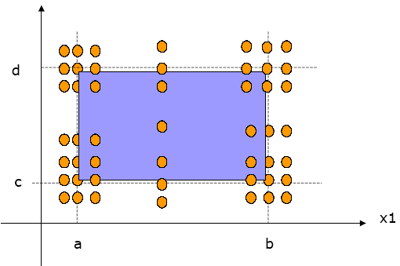
边界值分析法分类
健壮性最坏情况测试

Slide 51
边界值分析法原则1
如果输入条件规定了值的范围或取值个数，则在边界值可选取5个测试值或7个测试值。
原
则
举
例
重量在10公斤至50公斤范围内的邮件，其邮费计算公式为……
选取边界值10，50，10.01，49.99，25.0进行测试
一个输入文件应包括1~255个记录
Notes:
举例都改成表格

Slide 52
边界值分析法原则2
原
则
如果程序输入域、输出域是一个有序集合，如有序表、顺序文件等，则选择该序列中的第一个元素及最后一个元素进行测试，进一步考虑第二个元素和倒数第二个元素
举
例
星期的集合是{星期一、星期二、星期三、星期四、星期五、星期六、星期日}
Notes:
举例都改成表格

Slide 53
边界值分析法原则3
如果明确知道程序使用数组、链表等数据结构，应该测试这些数据结构上的边界条件。如果测试中有循环，则可以选取第0次、第1次与最后两次。
原
则
举
例
定义的数组包括10个元素
则测试数组的第一个和最后一个下标元素是边界
Notes:
举例都改成表格

Slide 54
边界值分析法原则4
原
则
对于被测软件进行深入分析，从而发现隐含的边界条件。
举
例
无符号字符类变量取值范围为[0～255]
字符类变量的范围为[-128～127]
布尔值是0和1，等
Notes:
举例都改成表格

Slide 55
内部边界值分析
在多数情况下，边界值条件是基于应用程序的功能设计而需要考虑的因素，可以从软件的规格说明或常识中得到，最终用户可以很容易发现。
然而，在测试用例设计过程中，某些边界值条件不是呈现给用户的，或者说用户很难注意到的，但同时确实属于检验范畴内的边界条件，称为内边界值条件或子边界值条件。

Slide 56
内部边界值分析
数值的边界值检验：
计算机是基于二进制进行工作的，因此，软件的任何数值运算都有一定的范围限制。
项 | 范围或值
位(bit) | 0 或 1
字节(byte) | 0 ～ 255
字(word) | 0～65535（单字）或 0～4 294 967 295（双字）
千(K) | 1024
兆(M) | 1 048 576
吉(G) | 10 073 741 824

Slide 57
内部边界值分析
字符的边界值检验：
在计算机软件中，字符也是很重要的表示元素，其中ASCII和Unicode是常见的编码方式，如下列出了一些常用的ASCII码值。
字符 | ASCII码值
冒号(:) | 58
@ | 64
A-Z | 65-90
a-z | 97-122
字符 | ASCII码值
空(null) | 0
空格(space) | 32
斜杠( / ) | 47
0-9 | 48-57

Slide 58
内部边界值分析
其他边界值检验：
在不同的行业领域，依据硬件和软件的标准不同而具有各自特定的边界值。如下列出部分手机相关的边界值
硬件设备 | 范围或值
手机锂电池电压 | 工作电压：3.6V ～ 4.2V 保护电压：2.5～3V不等
手机正常使用温度 | -25℃ ～ +60℃

Slide 59
边界值数据类型
项 | 边界值 | 测试用例的设计思路
字符 | 起始-1个字符/结束+1个字符
数值 | 最小值-1/最大值+1
空间 | 小于空余空间一点/大于空余空间一点
假设一个输入区域允许输入1-255个字符，输入1个和255个字符作为有效等价类；输入0个和256个字符作为无效等价类，这几个值都属于边界条件值
假设某软件的数据输入域要求输入5位的数据值，可以使用10000作为最小值，99999作为最大值，然后使用刚好小于5位和大于5位的数值作为边界值条件
假如在U盘存数据时，使用比磁盘空间大一点（几KB）的文件作为边界条件
几种边界值情况

Slide 60
课堂练习
使用边界值分析法对学生成绩管理系统中的学生成绩录入模块设计测试用例。
成绩的取值范围：
0～100之间的整数
成绩的边界：
0和100
Notes:
红线标出重要

Slide 61
课堂练习
按标准边界值分析，成绩标准边界测试用例为：
测试模块 | 测试方法 | 测试区间 | 用例编号 | 预期输入 | 预期输出
成绩录入模块 | 边界值分析法 |  | 1
 |  |  | 2
 |  |  | 3
 |  |  | 4
 |  |  | 5
测试模块 | 测试方法 | 测试区间 | 用例编号 | 预期输入 | 预期输出
等于0
0
成绩录入成功
略大于0
1
成绩录入成功
0～100
60
成绩录入成功
略小于100
99
成绩录入成功
等于100
100
成绩录入成功
Notes:
红线标出重要

Slide 62
课堂练习
按健壮边界值分析，成绩健壮性边界标准测试用例为：
测试模块 | 测试方法 | 测试区间 | 用例编号 | 预期输入 | 预期输出
成绩录入模块 | 边界值分析法 |  | 1
 |  |  | 2
 |  |  | 3
 |  |  | 4
 |  |  | 5
 |  |  | 6
 |  |  | 7
测试模块 | 测试方法 | 测试区间 | 用例编号 | 预期输入 | 预期输出
略小于0
-1
无效成绩
等于0
0
成绩录入成功
略大于0
1
成绩录入成功
0～100
60
成绩录入成功
略小于100
99
成绩录入成功
等于100
100
成绩录入成功
略大于0
101
无效成绩
Notes:
红线标出重要

Slide 63
因果图法
PART 04

Slide 64
导入
等价类划分方法和边界值分析方法,都是着重考虑输入条件,但未考虑输入条件之间的联系, 相互组合等，此时等价类划分和边界值分析法就很难保证测试效果。
如果考虑输入条件之间的相互组合, 组合的情况可能会相当多. 因此必须考虑采用一种适合于描述对于多种条件的组合,相应产生多个动作的形式来考虑设计测试用例。这就需要利用因果图。

Slide 65
因果图法
因果图法是一种利用图解法分析输入各种组合情况，从而设计测试用例的方法。
它适合于检查程序输入条件的各种组合情况以及输入条件之间的相互制约关系，并考虑了输出情况，是一种适合于描述多种输入条件的组合、相应产生多个动作的方法。

Slide 66
因果图的好处
因果图具有如下四个好处：
考虑多个输入之间的相互组合、相互制约关系；
指导测试用例的选择，能够指出需求规格说明描述中存在的问题；
因果图法是将自然语言规格说明转化为形式语言规格说明的一种严格的方法，可以指出规格说明中存在的不完整性和二义性；
能够帮助测试人员按照一定的步骤，高效率地开发测试用例。

Slide 67
因果图的基本符号
Ci表示输入状态
（原因）
ei表示输出状态
（结果）
c1=1
e1=1
恒等
c1
e1
c1=0
e1=0
非
c1
e1
c1=1
e1=0
c1=0
e1=1
Notes:
ci表示输入状态（或称原因）
ei表示输出状态（或称结果）

Slide 68
因果图的基本符号
c1
c1=1 或 c2=1 或 c3=1
e1=1
或
c2
e1
否则
e1=0
c3
c1
e1
c1=1且c2=1
e1=1
与
c2
否则
e1=0

Slide 69
输入条件的约束
c₁
E（异）：表示c1，c2中至多有一个可能
为1，即c1和c2不能同时为1。
E
c₂
E (异)
c₁
I（或）：表示c1，c2，c3中至少有一个
是1，即c1，c2，c3不能同时0。
I
c₂
c₂
例：微信群发
I (或)

Slide 70
输入条件的约束
c₁
O（唯一）：表示c1，c2中必须有一
个且仅有一个为1。
O
c₂
O (唯一)
c₁
R（要求）：表示c1是1时，c2必须是1，
即不可能c1是1时c2是0
R
c₂
R (要求)
例：qq自动登录与记住密码

Slide 71
输出条件的约束
e₁
M（强制）：表示如果结果e1是1时，
则结果e2强制为0。
M
e₂
M (强制)

Slide 72
因果图设计测试用例步骤
分析
关联
转化
输出
根据组合间的关联、约束、形成因果图
由因果图转换为判定表
由判定表导出测试用例
分析输入、输出数据之间的关系

Slide 73
课堂练习
第一列字符必须是A或B，第二列字符必须是一个数字，在此情况下进行文件的修改;
但如果第一列字符不正确，则给出信息L;
如果第二列字符不是数字，则给出信息M;
Notes:
红线标出重要

Slide 74
课堂练习
原因
1 ------第一列字符是A;
2 ------第一列字符是B;
3 ------第二列字符是一数字；
结果
21 ------修改文件;
22 ------给出信息L;
23 ------给出信息M;
Notes:
红线标出重要

Slide 75
因果图
课堂练习
1
22
11
1：第一列字符是A;
2：第一列字符是B;
3：第二列字符是一数字；
21 ------修改文件;
22 ------给出信息L;
23 ------给出信息M;
2
21
3
23
注：11是中间节点

Slide 76
具有约束的因果图
课堂练习
1
22
E
11
2
21
3
23
考虑到原因1和原因2不可能同时为1，因此在因果图上施加E约束

Slide 77
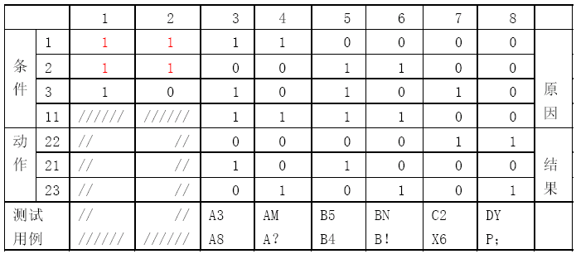
根据因果图所建立的判定表
课堂练习

Slide 78
决策表/判定表法
PART 05

Slide 79
决策表
决策表（Decision Table）也叫判定表。决策表是最具逻辑性的测试方法，和因果图法有重叠的地方。
决策表可以用来分析和表达多逻辑条件下执行不同操作的情况的工具。
在程序设计发展的初期,决策表就已被当作编写程序的辅助工具了。

Slide 80
决策表
阅读指南决策表
 |  | 1 | 2 | 3 | 4 | 5 | 6 | 7 | 8
问题 | 你觉得疲倦吗？ | Y | Y | Y | Y | N | N | N | N
 | 你对内容感兴趣吗？ | Y | Y | N | N | Y | Y | N | N
 | 书中的内容使你糊涂吗 | Y | N | Y | N | Y | N | Y | N
建议 | 请回到本章开头重读 | V |  |  |  | V
 | 继续读下去 |  | V |  |  |  | V
 | 跳到下一章去读 |  |  |  |  |  |  | V | V
 | 停止阅读，请休息 |  |  | V | V

Slide 81
决策表的组成
决策表的组成
条件桩：列出了问题的所有条件，通常认为列出的条件次序无关紧要
条件项：列出所有针对它条件桩的取值，在所有可能情况下的真假值
动作桩：列出了问题规定可能采取的操作，这些操作的排列顺序没有约束
动作项：列出在条件项的各项取值下应该采取的动作

Slide 82
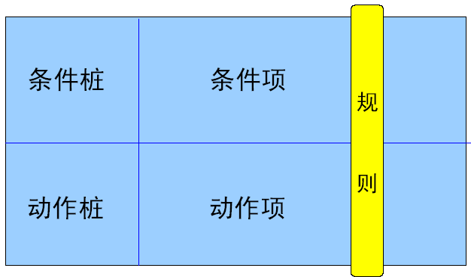
决策表的组成
决策表的组成

Slide 83
决策表规则
任何一个条件组合的特定取值及其相应要执行的操作称为规则。
在判定表中贯穿条件项和动作项的一列就是一条规则。
判定表中列出多少组条件取值，也就有多少条规则，即条件项和动作项有多少列。

Slide 84
决策表构造步骤
决策表构造步骤：
①确定规则的个数。假如有n个条件，每个条件有两个取值（0,1）,则有2^{n} 种规则；
②列出所有的条件桩和动作桩；
③填入条件项；
④填入动作项，得到初始决策表；
⑤简化，合并相似规则（相同动作）。

Slide 85
决策表的规则合并
规则合并
规则合并：就是判定表的简化。
有两条或多条规则具有相同的动作，并且其条件项之间存在着极为相似的关系，就可以将规则合并。
①
②

Slide 86
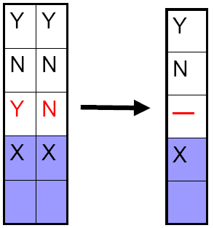
两条规则合并成一条
决策表的规则合并
符号“—”表示执行的动作与该条件的取值无关，称为无关条件

Slide 87
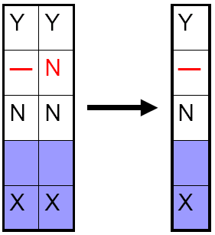
两条规则的进一步合并
决策表的规则合并
条件项“—”在逻辑上包含其它的条件

Slide 88
决策表设计用例
B.Beizer指出适合于使用判定表设计测试用例的条件：
规格说明以判定表形式给出，或是很容易转换为判定表；
条件的排列顺序不会也不应影响执行哪些操作；
规则的排列顺序不会也不应影响执行哪些操作；
当某一规则的条件已经满足，并确定要执行的操作后，不必检验别的规则；
如果某一条规则得到满足要执行多个操作，这些操作的执行顺序无关紧要

Slide 89
决策表的优缺点
决策表的优点：
能把复杂的问题按各种可能的情况一一列举出来
简明而易于理解
可避免遗漏

Slide 90
决策表的优缺点
决策表的缺点：
不能表达重复执行的动作，例如循环结构
判定表不能很好地伸缩
有n个条件的决策表有2^{n} 个规则。

Slide 91
决策表和因果图
因果图只是清晰地表达了需求分析的内容，如果要得到测试用例，就必须借助于决策表。
在因果图中已经分析了“因”和“果”，“因”和“果”直接就可以作为条件桩和动作桩。
根据条件桩的取值得到条件项，利用条件项和因果图中原因与结果的关系，可以得到相应的规则，最终生成决策表。

Slide 92
课堂练习
某程序规定：“对总成绩大于450分，且各科成绩均高于85分或者是优秀毕业生， 应优先录取，其余情况作其他处理”。请建立判定表。
Notes:
红线标出重要

Slide 93
课堂练习
（1）列出所有的条件桩和动作桩
（2）动作桩：
（3）规则的个数：
总成绩大于450分吗？
各科成绩均高于85分吗？
优秀毕业生吗？
优先录取；
作其他处理；
Notes:
红线标出重要

Slide 94
课堂练习
（4）绘制判定表
 |  | 1 | 2 | 3 | 4 | 5 | 6 | 7 | 8
条 件 | 总成绩大于450分吗 | Y | Y | Y | Y | N | N | N | N
 | 各科成绩均高于85分吗？ | Y | Y | N | N | Y | Y | N | N
 | 优秀毕业生吗？ | Y | N | Y | N | Y | N | Y | N
动 作 | 优先录取； | ✓ | ✓ | ✓
 | 作其他处理 |  |  |  | ✓ | ✓ | ✓ | ✓ | ✓

Slide 95
课堂练习
（5）简化后的判定表
 |  | 1 | 2 | 3 | 4 | 5
条 件 | 总成绩大于450分吗？ | Y | Y | Y | N | N
 | 各科成绩均高于85分吗？ | Y | N | N | Y | N
 | 优秀毕业生吗？ | — | Y | N | — | —
动 作 | 优先录取； | ✓ | ✓
 | 作其他处理 |  |  | ✓ | ✓ | ✓

Slide 96
课堂练习
（6）进一步简化
 |  | 1 | 2 | 3 | 4
条 件 | 总成绩大于450分吗？ | Y | Y | Y | N
 | 各科成绩均高于85分吗？ | Y | N | N | —
 | 优秀毕业生吗？ | — | Y | N | —
动 作 | 优先录取； | ✓ | ✓
 | 作其他处理 |  |  | ✓ | ✓

Slide 97
正交测试法
PART 06

Slide 98
正交测试法
正交实验设计法，是从大量的实验点中挑选出适量的、有代表的点，应用依据伽罗瓦理论导出的“正交表”，合理安排实验的一种科学的设计方式。
正交测试法能够使用最小的测试过程集合获得最大的测试覆盖率。当可能的输入数据或者输入数据的组合数量很大时，由于不可能为每个输入组合都创建测试用例，可以采用这种方法。

Slide 99
正交测试法
正交实验法是根据正交性从全面实验中挑选出部分有代表性的点进行实验，这些有代表性的点具备了“均匀分散，齐整可比”的特点。它是一种基于正交表的高效、经济的实验设计方法。
因子：因子又称为因素，是指所有影响实验指标的条件
因子的状态：也叫因子的水平，影响实现因子的条件，也就是指因子变量的取值

Slide 100
正交测试法设计测试用例的步骤
（1）提取因子，构造因子 — 状态表
分析软件的规格需求说明书，得到影响软件功能的因子，确定因子可以有哪些取值，即确定因子的水平/状态。
确定因子和状态是设计测试用例的关键，因此要求尽可能全面地、正确地确定取值，以确保测试用例的完整与有效。

Slide 101
正交测试法设计测试用例的步骤
因子
例：某软件的运行受到操作系统和数据库的影响。
因子：操作系统、数据库
操作系统：Windows、macOS、Linux
数据库：MySQL、MongoDB、Oracle
因子 | 因子的状态
操作系统 | Windows | macOS | Linux
数据库 | MySQL | MongoDB | Oracle

Slide 102
正交测试法设计测试用例的步骤
（2）加权筛选，生成因素分析表
对因子与状态的选择可按其重要程度分别加权。可根据各个因子及状态的作用大小、出现频率的大小及测试的需要，确定权值的大小。
（3）利用正交表构造测试数据集
选择正确的正交表。在正交表中，每列表示一个因子，每行表示一个项目，当因素分析表中的因子数确定下来后，相应的正交表就确定了。

Slide 103
正交测试法
一般我们看到的正交表记为：L_{n}(m)^{k}
n是表的行数，也表示可以设计的测试用例的数目
k是表的列数，表示因子的个数
m是各因素的水平数（取值个数）

Slide 104
正交测试法
L₄(2)³
行 | 列
 | 1 | 2 | 3
1 | 1 | 1 | 1
2 | 1 | 0 | 0
3 | 0 | 1 | 0
4 | 0 | 0 | 1
L₈(2⁴x4¹)：表示4个因子有两个状态，有一个因子有4个状态

Slide 105
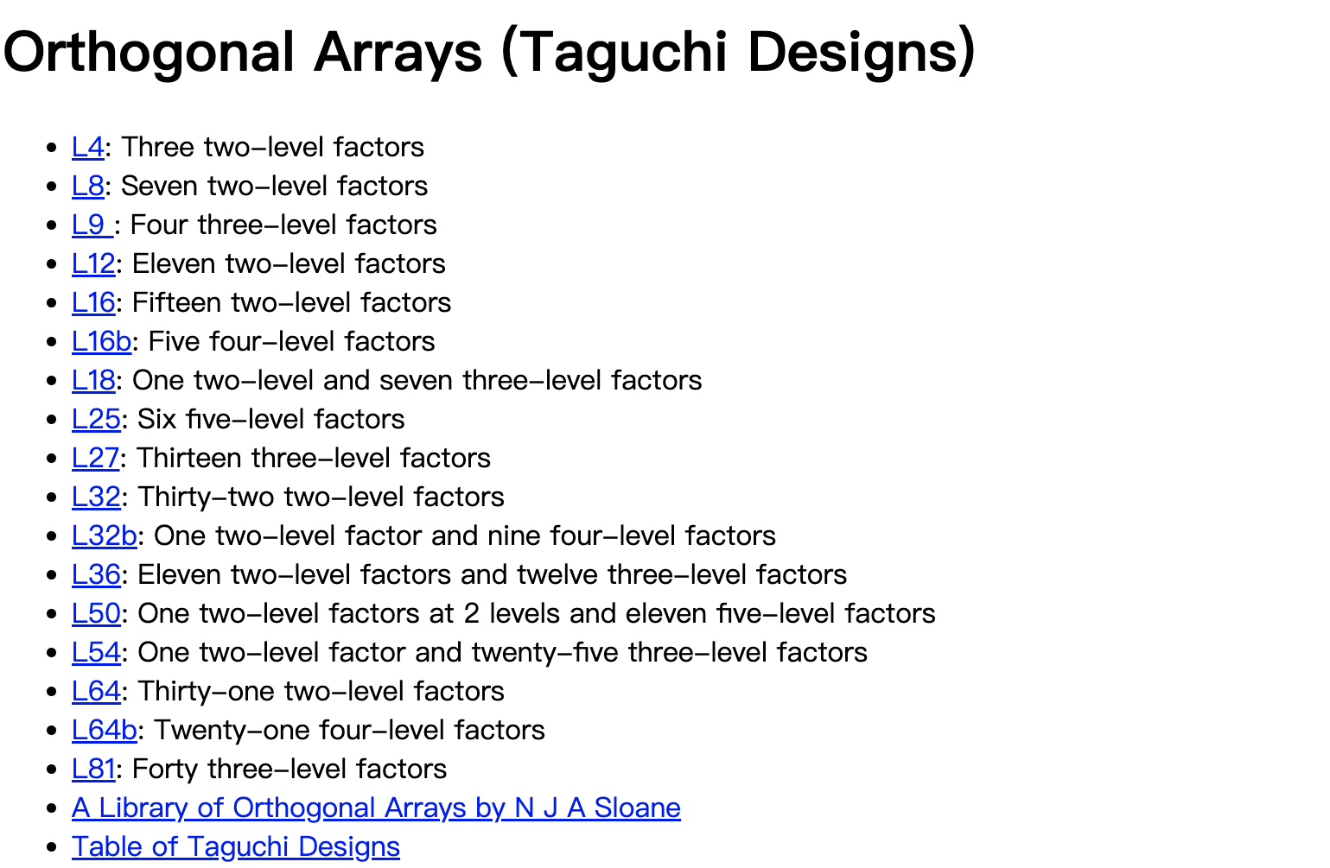
正交测试法
L₄(2)³
https://www.york.ac.uk/depts/maths/tables/orthogonal.htm

Slide 106
正交测试法
在实际应用中，如果出现因子或状态很多，而且在正交表中很难匹配时，可以借助工具来直接导出正交组合。
Allpairs
下载：https://www.softpedia.com/get/Programming/Other-Programming-Files/Allpairs.shtml
教程：https://www.cnblogs.com/Neeo/articles/11318346.html
注意，pairings是Allpairs自动生成的一列数据，可以忽略

Slide 107
正交测试法评价
节省测试工作工时
直接运用正交表，不一定需要丰富经验就能测试。
可控制生成的测试用例的数量
利用加权筛选，考虑各因子与状态的重要程度及因子间相互影响，可以把生成的测试用例的数量控制在允许的范围内。
测试用例具有一定的覆盖度
是一种合理的、有效的抽样方法。可检出软件中大部分的错误。检出故障率达50%以上。

Slide 108
课堂练习
在企业信息系统中。员工信息查询功能是常见的。例如，设有3个独立的查询条件，以获得特定员工的个人信息，分别是员工号（ID），员工姓名（Name）和员工邮件地址（Mail Address）。请根据题意构建正交表。
Notes:
红线标出重要

Slide 109

课堂练习
在企业信息系统中，有 个因子， 个水平
3
2
因子：员工号、员工姓名、员工邮件地址
水平/状态：填、不填
因此可以选择L₄（2³）

Slide 110
正交测试法
L₄(2)³
 | 1 | 2 | 3
1 | 1 | 1 | 1
2 | 1 | 0 | 0
3 | 0 | 1 | 0
4 | 0 | 0 | 1
因子数
行数

Slide 111
正交测试法
L₄(2)³
 |  | 查询条件
测试 用例 |  | 员工号 | 姓名 | 邮件地址
 | 1 | 填 | 填 | 填
 | 2 | 填 | 空 | 空
 | 3 | 空 | 填 | 空
 | 4 | 空 | 空 | 填

Slide 112
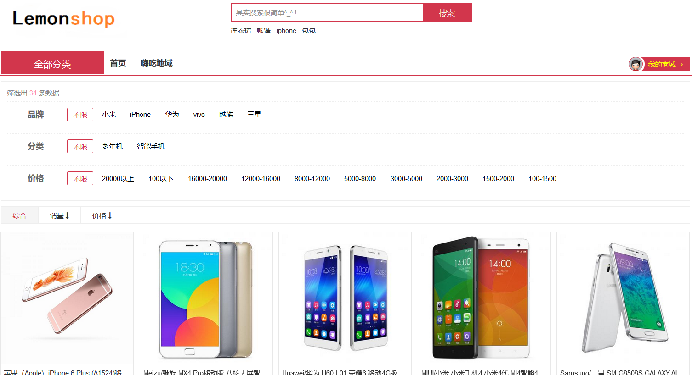
课堂练习
练习：对筛选功能进行测试

Slide 113
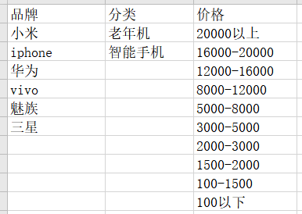
正交测试法
分析所有条件及取值，整理到一个 Excel 文档中

Slide 114
场景法
PART 07

Slide 115
场景法
软件系统中流程的控制由事件触发决定，
事件不同的触发顺序和处理结果形成事件流，
每个事件流触发的情景便形成了场景。
场景法又称为流程分析法，主要是针对测试场景类型。它是从白盒测试设计方法中的路径覆盖法借鉴来的一种很重要的方法。

Slide 116
场景法
为什么引入场景法？
用户角度：用户平时使用的不是单个功能，而是多个功能组合起来进行使用。
测试人员角度：每个测试人员只测试某一个或某几个功能，功能之间的组合没有考虑到。为了保证测试的全面性，也要对产品多个功能的组合进行测试。

Slide 117
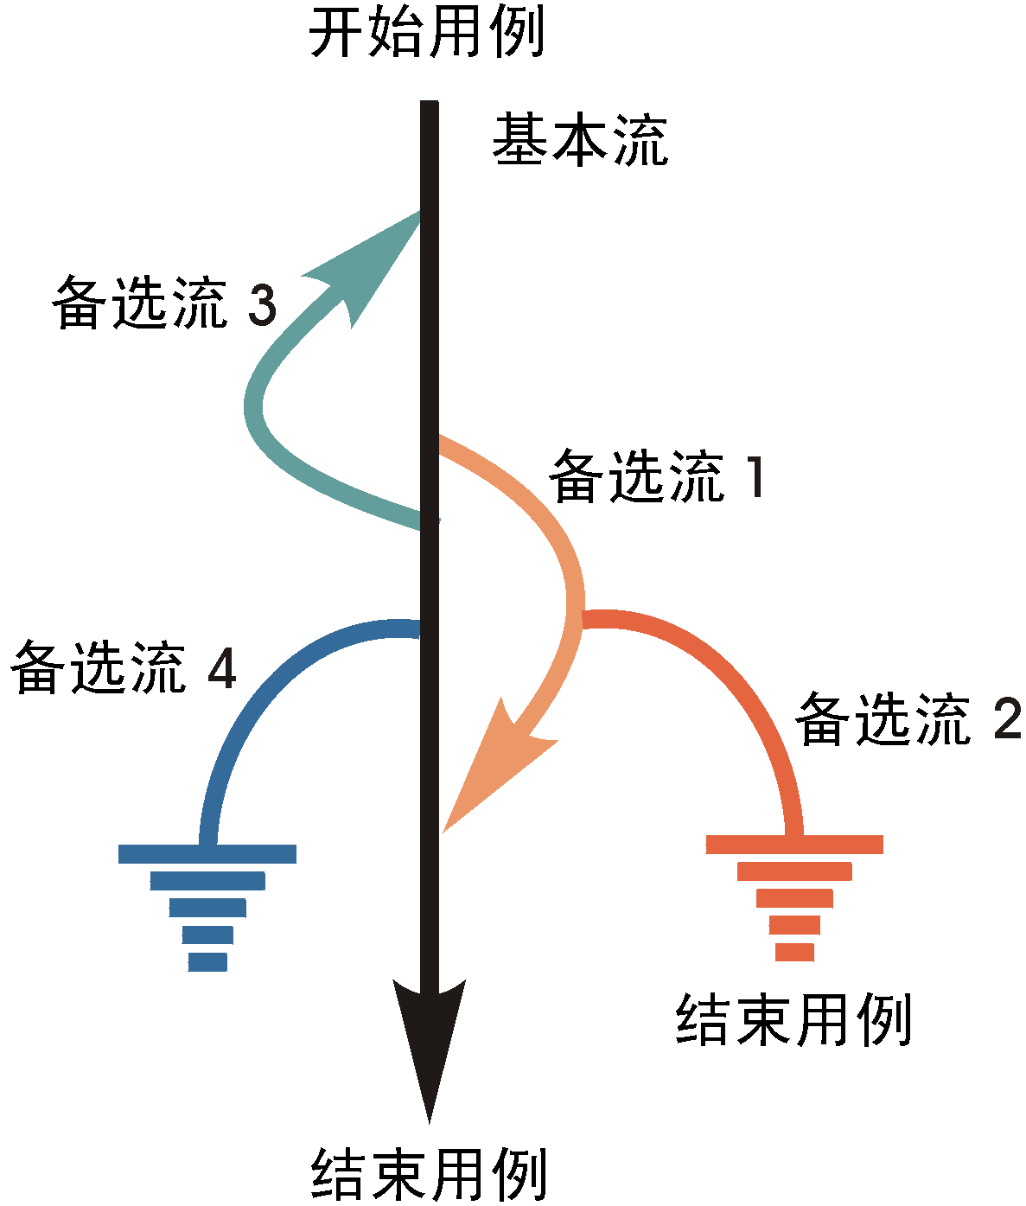
场景法
场景的构成
基本流
是指程序的主流程
是实现业务流程最简单的路径
备选流

Slide 118
场景法
场景的构成
基本流
备选流
是指在实现业务流程时，
因错误操作或异常操作
导致最终未达到预期流程的结果

Slide 119
场景法
场景的构成
备选流
用不同的色彩表示，一个备选流可能从基本流开始，在某个特定条件下执行，然后重新加入基本流中（如备选流1和3）
也可能源于另一个备选流（如备选流2）
或者终止用例而不再重新加入到某个流（如备选流2和4）

Slide 120
场景法
场景的设计
场景1：基本流
场景2：基本流 备选流 1
场景3：基本流 备选流 1 备选流 2
场景4：基本流 备选流 3
场景5：基本流 备选流 3 备选流 1
场景6：基本流 备选流 3 备选流 1 备选流 2
场景7：基本流 备选流 4
场景8：基本流 备选流 3 备选流 4
Notes:
有1个基本流和4个备选流。每个经过用例的可能路径，确定不同的用例场景。从基本流开始，再将基本流和备选流结合起来，可以确定8个场景

Slide 121
场景法
场景法设计测试用例步骤：
①根据规格说明，描述程序的基本流及各项备选流并绘制流程图；
②根据流程图确定不同的场景（确定流程/路径）；
③根据测试场景设计测试用例；
④对生成的所有测试用例重新复审，去掉多余的测试用例，测试用例确定后，对每一个测试用例确定测试数据值。

Slide 122
场景法例题
用户进入一个在线购物网站进行购物，首先进行注册，如果注册失败，则需要重新注册，直到注册成功后才能登录电商网站。如果登录失败，则需要重新登录。该电商网站的支付方式有微信、银行卡和支付宝三种。如果三种支付方式都失败，则需要返回支付环节重新支付。

Slide 123
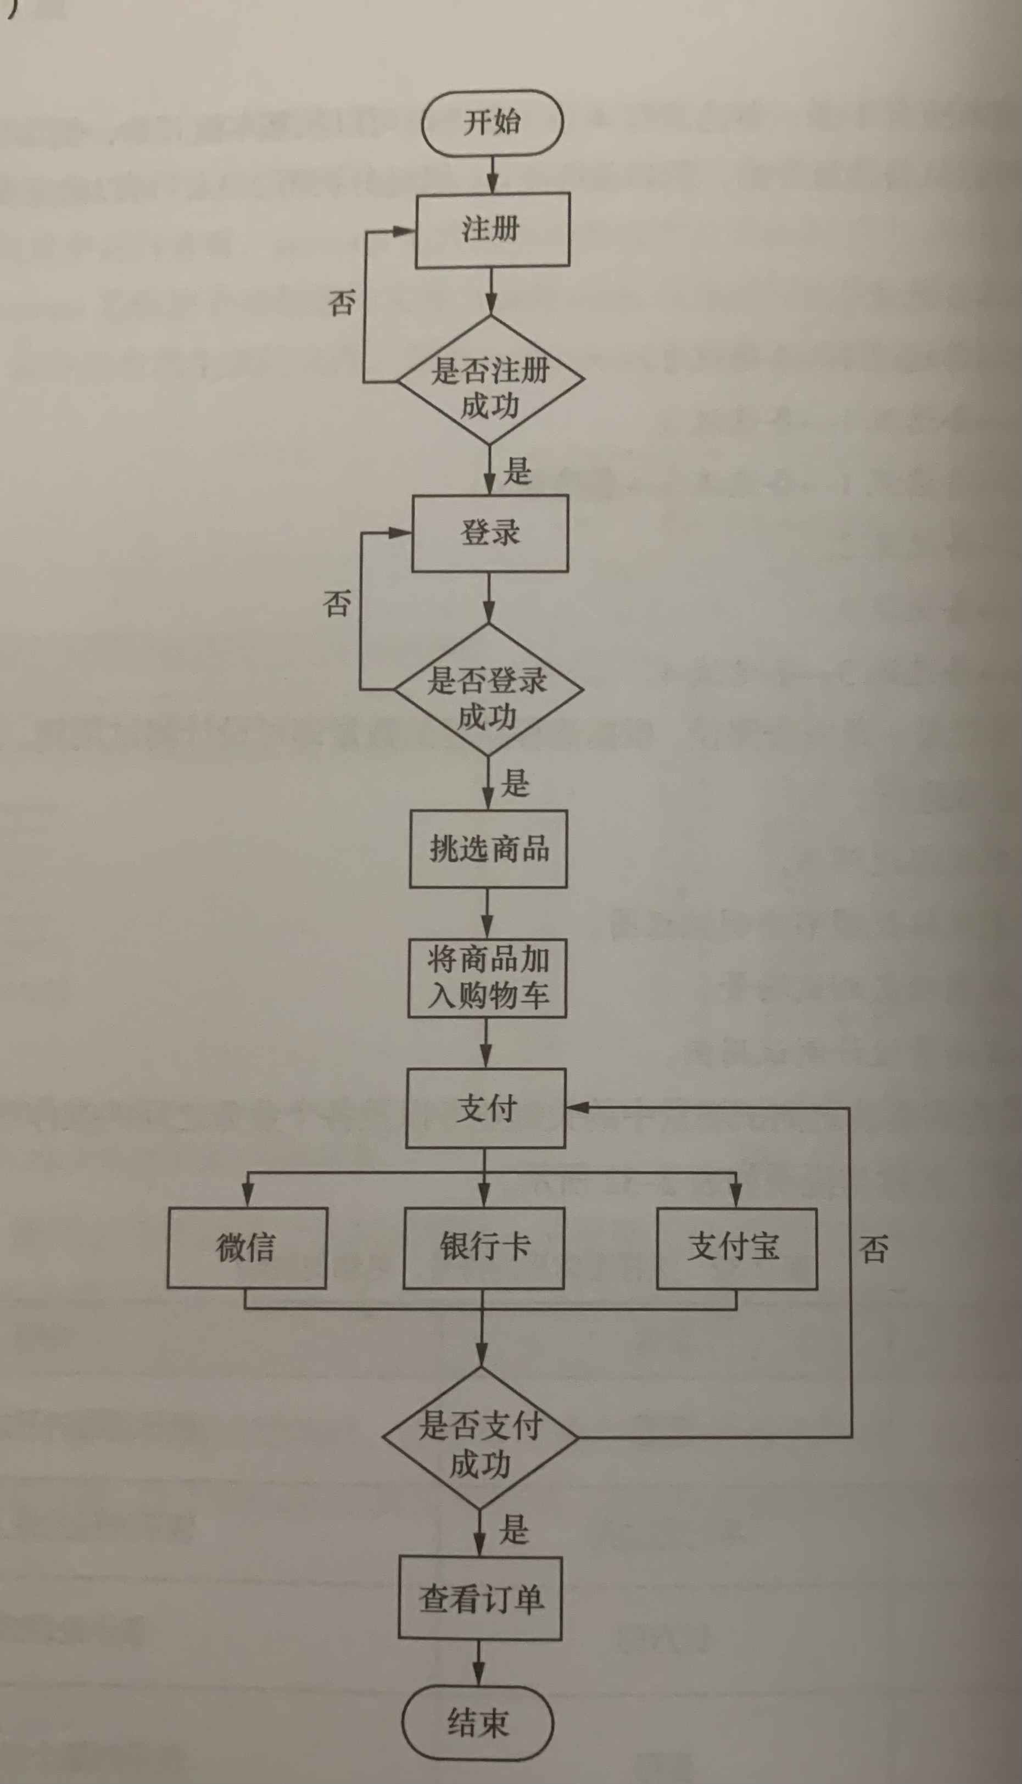
场景法例题

Slide 124
场景法例题
（1）确定基本流和备选流：
基本流：
注册->登录->挑选商品->将商品加入购物车->支付->查看订单
备选流一：注册失败；
备选流二：注册成功->登录失败；
备选流三：注册->登录->挑选商品->将商品加入购物车->支付失败；
.....

Slide 125
场景法例题
（2）场景设计：根据基本流和备选流，确认业务场景
场景 | 处理流程
场景1:成功购物 | 基本流
场景2:注册失败 | 基本流->备选流1
场景3:登录失败 | 基本流->备选流2
场景4:支付失败 | 基本流->备选流3
......

Slide 126
场景法例题
（3）对每一个场景生成相应的测试用例
用例编号 | 测试场景/条件 | 测试数据 | 预期结果
test1 | 场景1:成功购物 | 有效的账号和密码，用微信、银行卡、支付宝均支付成功 | 成功购物
test2 | 场景2:注册失败 | 无效的注册账号 | 注册失败
test3 | 场景3:登录失败 | 账号或密码错误 | 登录失败
test4 | 场景4:支付失败 | 有效的账号和密码，用微信、银行卡、支付宝均支付失败 | 支付失败
......

Slide 127
场景法例题
需要说明的是，在实际的测试过程中：
首先应该使用等价类划分法或边界值分析法对单个功能（例如注册功能、登录功能、支付功能等）设计测试用例进行测试；
然后结合场景法设计测试用例对整个购物流程开展测试。

Slide 128
错误推测法
PART 08

Slide 129
错误推测法
有经验的测试人员可以根据自己的工作经验和直觉推测出程序可能存在的错误，从而有针对性地进行测试，这就是错误推测法（Error Guess Method），或叫探索性测试方法（Exploratory Test）
“只可意会，不可言传”

Slide 130
错误推测法
上个版本发现的缺陷也许对当前版本测试有启发，进行类似的探索性测试也许会发现一些严重的缺陷。
客户端在正常连接时一般没问题，可以试试断掉连接，让它重新连接看看是否出现系统崩溃的情况。
输入数据0，或输出数据0是最容易发生错误的情况，因此可以选择输入数据为0，或输出数据为0的例子作为测试用例

Slide 131
总结
PART 09

Slide 132
总结
边界值分析法是对程序输入或输出边界值进行测试的一种黑盒测试方法。特点主要表现在：
所谓边界值，是基于输入和输出变量的定义域而言的，所以该方法不适合分析数据或逻辑关系
用边界值方法进行测试用例设计，设计方法简单，工作量相对较小，然而生成的测试用例数量比较多，执行测试花费时间长
因为设计方法简单，容易实现自动化

Slide 133
总结
等价类划分法是一种典型的、重要的黑盒测试方法。特点主要表现在：
相对于边界值方法，更多地考虑了数据的依赖关系，所以设计方法相对复杂
所用的测试用例数量属于中等，由于考虑了数据关系，与边界值相比，测试用例数量少些
标识等价类时需要更多的判断和技巧，等价类标识出以后的处理也是机械的

Slide 134
总结
决策表/判定表法是分析和表达多逻辑条件下执行不同操作的情况。特点主要表现在：
最突出的特点是把复杂的问题一一罗列，便于理解避免遗漏，可以方便得到测试用例
能考虑到数据的逻辑依赖关系，可以得到完备的测试用例
决策表法设计工作量大，不容易利用自动化工具
Notes:
决策表设计测试用例时候工作量最大，耗时最长，也相对难以自动化，但是得到的测试用例数最少

Slide 135
总结
为测试任务选择测试方法的综合策略：
对于业务流程清晰的被测系统，可以利用场景法贯穿整个测试案例过程，对主要业务流程进行测试；
系统中的主要功能要进行等价类划分测试；
在任何情况下都必须使用边界值分析法。经验表明，用这种方法设计的测试用例发现程序错误能力很强；
对于参数配置类的软件功能，可以用正交测试法选择较少的组合方式达到最佳效果。

Slide 136
习题
PART 10

Slide 137
练习1
使用边界值分析法测试一个函数Test（int x, int y），该函数有两个变量x和y，x和y的取值范围分别是5<=x<=20，5<=y<=15。
使用健壮性边界值测试。
x的取值范围：
5<=x<=20
成绩的边界：
5和20
Notes:
红线标出重要

Slide 138
课堂练习
按健壮边界值分析，成绩健壮性边界标准测试用例为：
测试模块 | 测试方法 | 测试区间 | 用例编号 | 预期输入 | 预期输出
Text(int x, int y) | 边界值分析法 | x为最小值，y为正常值 | 1 | x=5, y=10 | 有效
 |  | x略大于最小值，y为正常值 | 2 | x=6, y=10 | 有效
 |  | x略小于最大值，y为正常值 | 3 | x=19, y=10 | 有效
 |  | x等于最大值，y为正常值 | 4 | x=20, y=10 | 有效
 |  | ........
Notes:
9有效，4个无效

Slide 139
练习2
有一个处理单价为1元5角钱的盒装饮料的自动售卖机软件，若投入1元5角硬币，按下“可乐”、“雪碧”或“红茶”按钮，相应的饮料就送出了。若投入的是2元硬币，在送出饮料的同时退换5角硬币，试用因果图法设计测试用例。
Notes:
红线标出重要

Slide 140
课堂练习2
原因
c1 ------投入1元5角硬币;
c2 ------投入2元硬币;
c3 ------按“可乐按钮”；
c4 ------按“雪碧按钮”;
c5 ------按“红茶按钮”;
结果
e1 ------退还5角硬币;
e2 ------送出“可乐”;
e3 ------送出“雪碧”;
e4 ------送出“红茶”;
Notes:
红线标出重要

Slide 141
因果图
练习2
c1
e21
11
E
c2
e22
c3
e23
E
c4
12
e24
c5

Slide 142
练习2
 |  |  | 1 | 2 | 3 | 4 | 5 | 6 | 7 | 8 | 9 | 10 | 11
输入 | 投入1元5角硬币 | c1 | 1 | 1 | 1 | 1 | 0 | 0 | 0 | 0 | 0 | 0 | 0
 | 投入2元硬币 | c2 | 0 | 0 | 0 | 0 | 1 | 1 | 1 | 1 | 0 | 0 | 0
 | 按可乐 | c3 | 1 | 0 | 0 | 0 | 1 | 0 | 0 | 0 | 1 | 0 | 0
 | 按雪碧 | c4 | 0 | 1 | 0 | 0 | 0 | 1 | 0 | 0 | 0 | 1 | 0
 | 按红茶 | c5 | 0 | 0 | 1 | 0 | 0 | 0 | 1 | 0 | 0 | 0 | 1
中间节点 | 已投币 | 11 | 1 | 1 | 1 | 1 | 1 | 1 | 1 | 1 | 0 | 0 | 0
 | 已按钮 | 12 | 1 | 1 | 1 | 0 | 1 | 1 | 1 | 0 | 1 | 1 | 1
输出 | 退还5角 | e21 | 0 | 0 | 0 | 0 | 1 | 1 | 1 | 0 | 0 | 0 | 0
 | 送出可乐 | e22 | 1 | 0 | 0 | 0 | 1 | 0 | 0 | 0 | 0 | 0 | 0
 | 送出雪碧 | e23 | 0 | 1 | 0 | 0 | 0 | 1 | 0 | 0 | 0 | 0 | 0
 | 送出红茶 | e24 | 0 | 0 | 1 | 0 | 0 | 0 | 1 | 0 | 0 | 0 | 0
Notes:
红线标出重要

Slide 143
练习3
NextDate函数包含三个变量：Month、Day和Year，函数的输出为输入日期后一天的日期。例如，输入为2000年3月4日，则函数的输出为2000年3月5日。
要求输入变量Month、Day和Year均为整数，并且满足条件：1<=Month<=12，1<=Day<=31， 1920<=Year<=2050
使用等价类划分法设计测试用例
Notes:
红线标出重要

Slide 144
练习3
（1）分析并确定等价类
Day等价类
D1={Day：1<=Day<=31};
D2={Day：Day<1}; D3={Day：Day>31};
② Month等价类
M1={Month：1<=Month<=12};
M2={Month：Month<1}; M3={Month：Month>12};
Notes:
红线标出重要

Slide 145
练习3
（1）分析并确定等价类
③ Year等价类
Y1={Year：1920<=Year<=2050};
Y2={Year：Year<1920}; Y3={Year：Year>2050};
Notes:
红线标出重要

Slide 146
练习3
（2）建立等价类表
输入条件 | 有效等价类 | 无效等价类
Day
Month
Year
D1 {1, ... , 28}
D2 {29}
D3{30}
D4{31}
D5 {Day < 1}
D6{Day > 31}
M1{1,3,5,7,8,10,12}
M2{2}
M3{4,6,9,11}
M4{Month<1}
M5{Month>12}
Y1{平年，1920<=Year<=2050}
Y2{闰年，1920<=Year<=2050}
Y3{Year<1920}
Y4{Year>2050}
Notes:
红线标出重要

Slide 147
练习3
（3）根据列出的等价类表，设计测试用例
NextDate函数预期输出分为六种情况：
R1：Day = Day + 1
R2：Day = 1，Month = Month + 1
R3：Day = 1，Month = 1，Year = Year + 1
R4：Day越界
R5：Month越界
R6：Year越界
Notes:
红线标出重要

Slide 148
练习3
测试用例 | Day | Month | Year | 预期输出 | 覆盖的等价类
Test1
Test2
Test3
Test4
Test5
Test6
Test7
Test8
Test9
Test10
Test11
Test12
Test13
15 6 1999 1999年6月16日 D1,M3,Y1,R1
28 2 1999 1999年3月1日 D1,M2,Y1,R2
28 2 2000 2000年2月29日 D1,M2,Y2,R1
29 2 2000 2000年3月1日 D2,M2,Y2,R2
31 3 2006 2006年4月1日 D4,M1,Y1,R2
30 4 2010 2010年5月1日 D3,M3,Y1,R2
31 12 2016 2017年1月1日 D4,M1,Y2,R3
-1 6 2001 Day越界 D5,M3,Y1,R4
32 6 2001 Day越界 D6,M3,Y1,R4
2 0 2001 Month越界 D1,M4,Y1,R5
2 13 2001 Month越界 D1,M5,Y1,R5
20 6 1919 Year越界 D1,M4,Y3,R6
20 6 2051 Year越界 D1,M4,Y4,R6
Notes:
红线标出重要

Slide 149
谢谢!

Slide 150
边界值分析法
边界值分析法需要考虑3个点的选择：
上点。就是边界上的点，它不区分开区间还是闭区间。
离点。离点是离上点最近的点。如果输入域是封闭的，则离点在域的范围外；如果输入域是开区间，则离点在域的范围内。
内点。顾名思义就是输入域内任意一点。

Slide 151
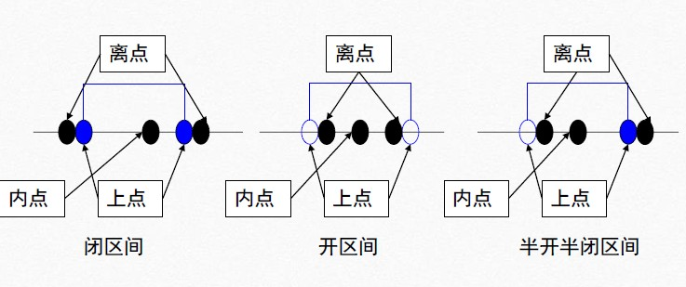
边界值分析法
边界值分析法需要考虑3个点的选择：

Slide 152
边界值分析法
边界值分析法需要考虑3个点的选择：
[66,88]
(66,88]
(66,88)
上点是66，88
上点是66，88
上点是66，88
离点是65，89
离点是67，89
离点是67，87

Slide 153
黑盒测试方法应用策略
下面列出一些选取具体测试方法的简单标准：
如果变量引用的是物理量，可采用边界值分析测试和等价类划分测试。
如果变量引用的是逻辑量，可采用等价类划分测试和决策表测试。
如果变量是独立的，可采用边界值分析测试和等价类划分测试。
如果变量不是独立的，可采用决策表测试。
如果可保证是单缺陷假设，可采用边界值分析法。
如果可保证是多缺陷假设，可采用边界值分析法和决策表法。
如果程序包含大量例外处理，可采用决策表测试。

